Slide 1
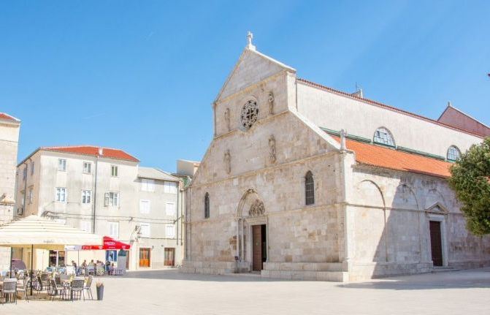
PAG 3D
Ivana Vrban
Božica Oštarić Veršić
OŠ J. Dalmatinca Pag

Slide 2
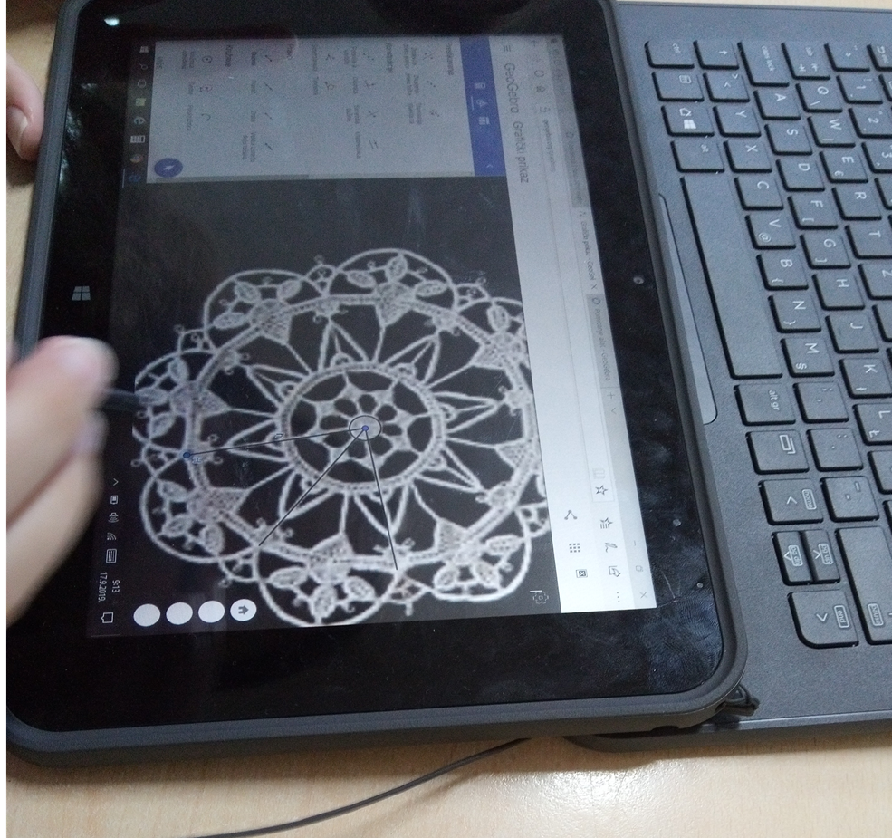
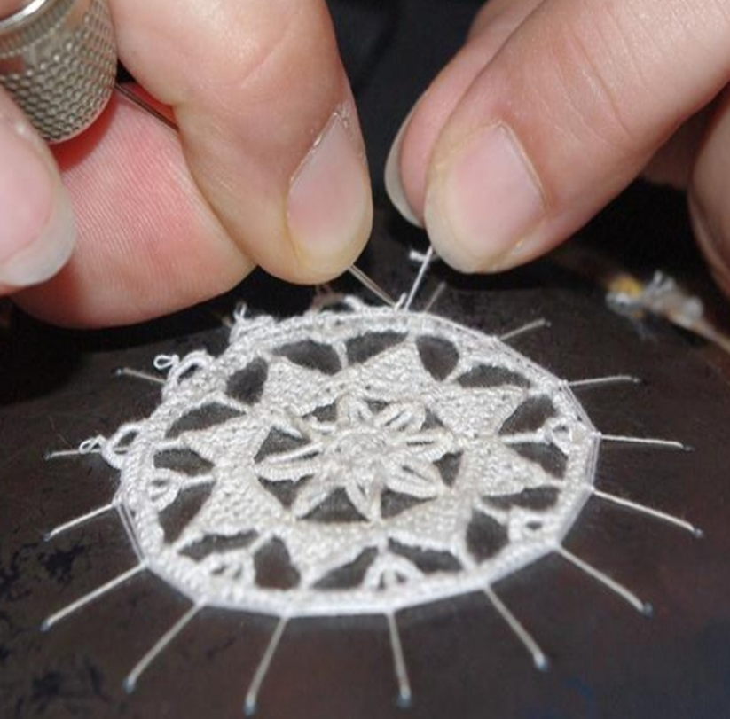
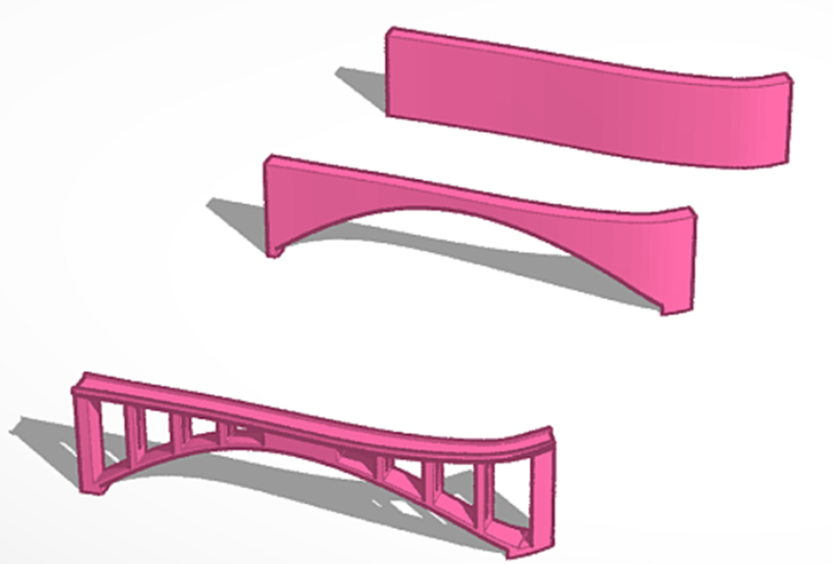
3D Pag
Učenička zadruga
Paška e-čipka
Cilj i ishodi projekta
Realizacija aktivnosti
Proizvodi
Nagradni kviz
Zaključak

Slide 3
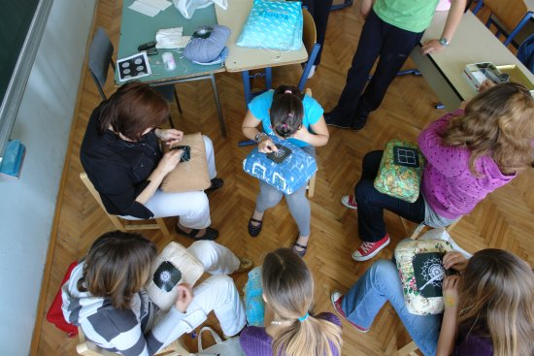
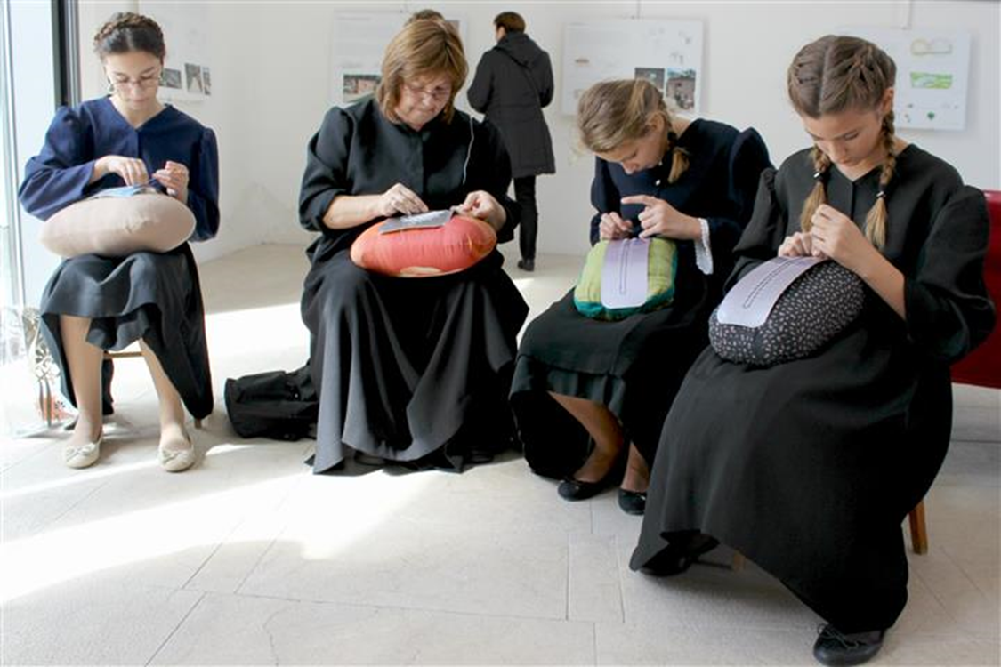
OŠ Jurja Dalmatinca i Učenička zadruga Ročelica
Naša škola ima Učeničku zadrugu Ročelica pri kojoj djeluje sekcija Malih čipkarica.
Paška čipka je vrhunski proizvod čija izrada je dugotrajna pa su proizvodi skupi.
Jedna manja čipka 10cm x 10cm (preko 10 sati rada).
U sklopu Zadruge postoje i sekcije: Matematičko – informatička i likovna.

Slide 4
Izrada proizvoda
Kako izraditi proizvode za našu zadrugu našli smo u primjeni novih IK tehnologija i spajanjem sa ishodima u nastavi:
Matematike (matematički modeli, korištenje Geogebre)
Informatike (programiranje, vektorizacija,3D modeliranje, ispis na 3D pisaču)
Likovne kulture (grafički otisak, modeliranje, oslikavanje)

Slide 5
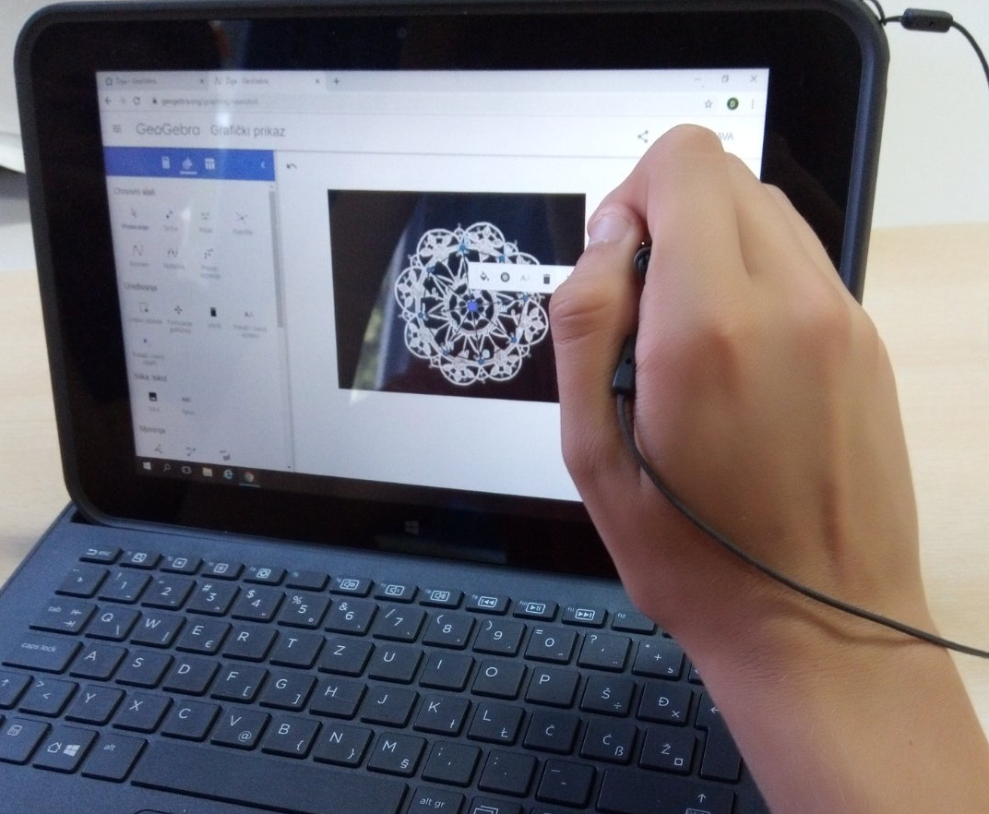
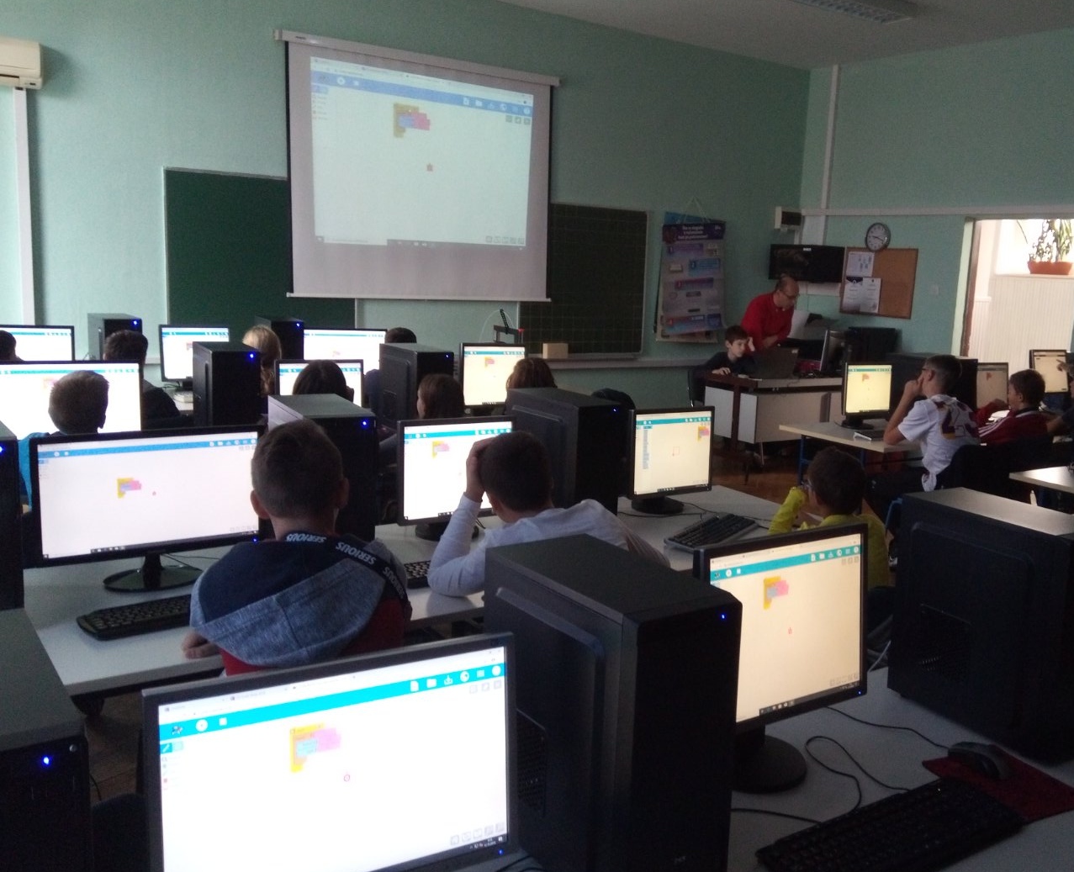
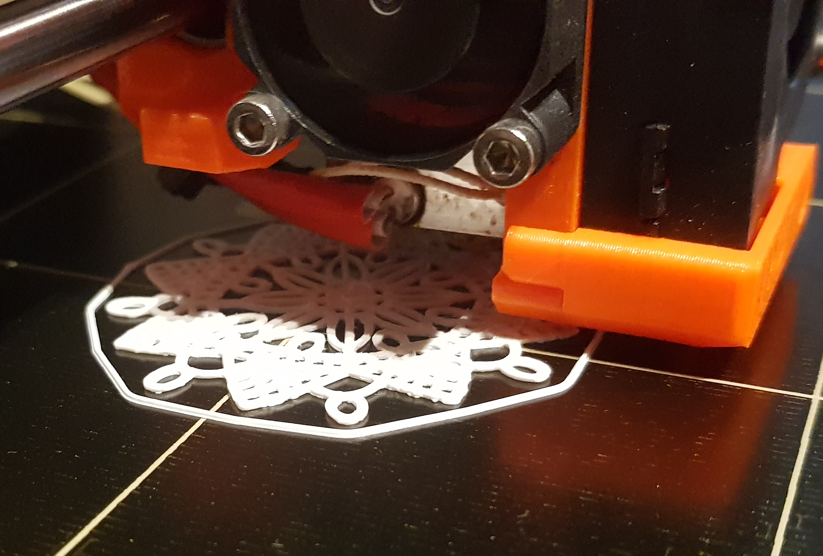
Paška e-čipka
Projekt predstavljen na CUC-u 2019
Cilj projekta je izraditi proizvode sa elementima paške čipke i grada Paga, koje će naša zadruga moći prodavati po pristupačnijim cijenama i na taj način se samostalno financirati.

Slide 6
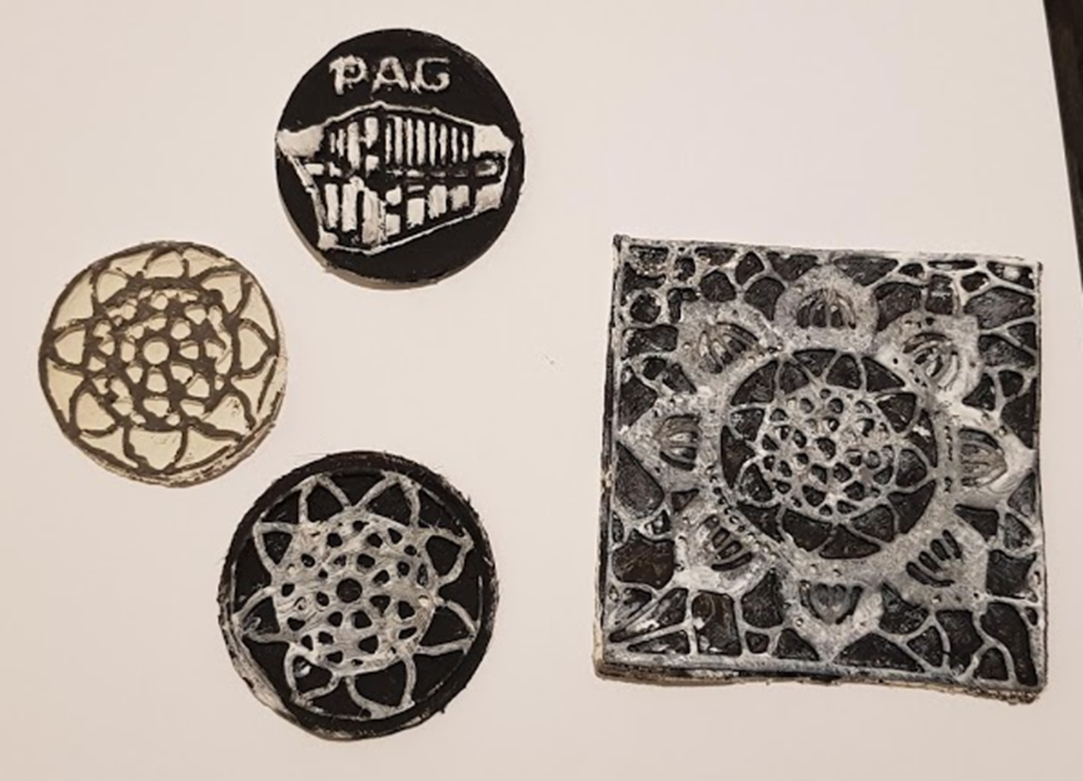
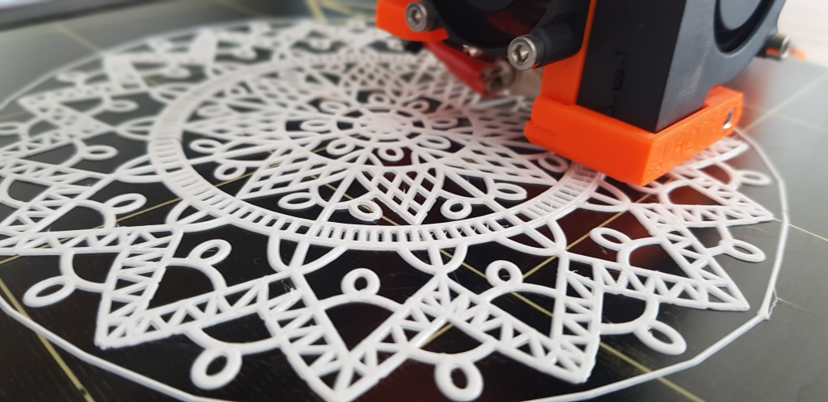
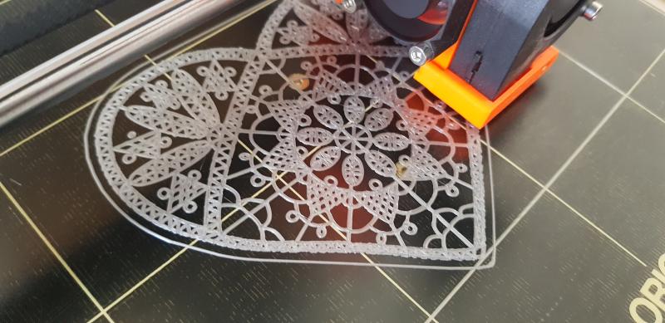
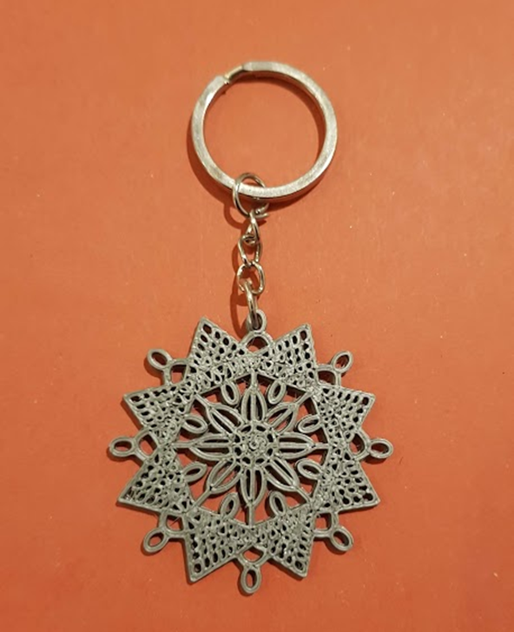
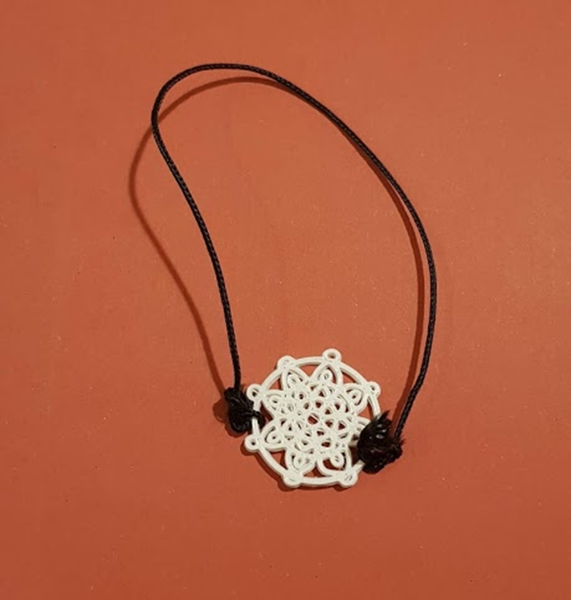

Slide 7
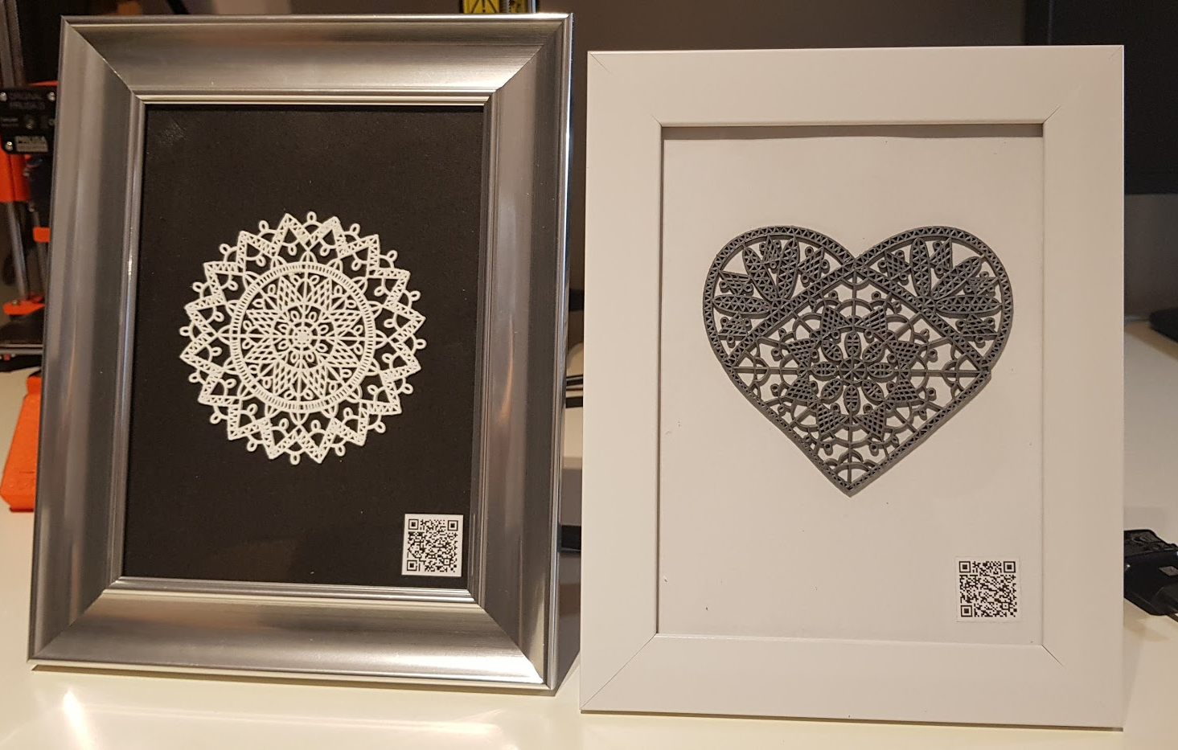
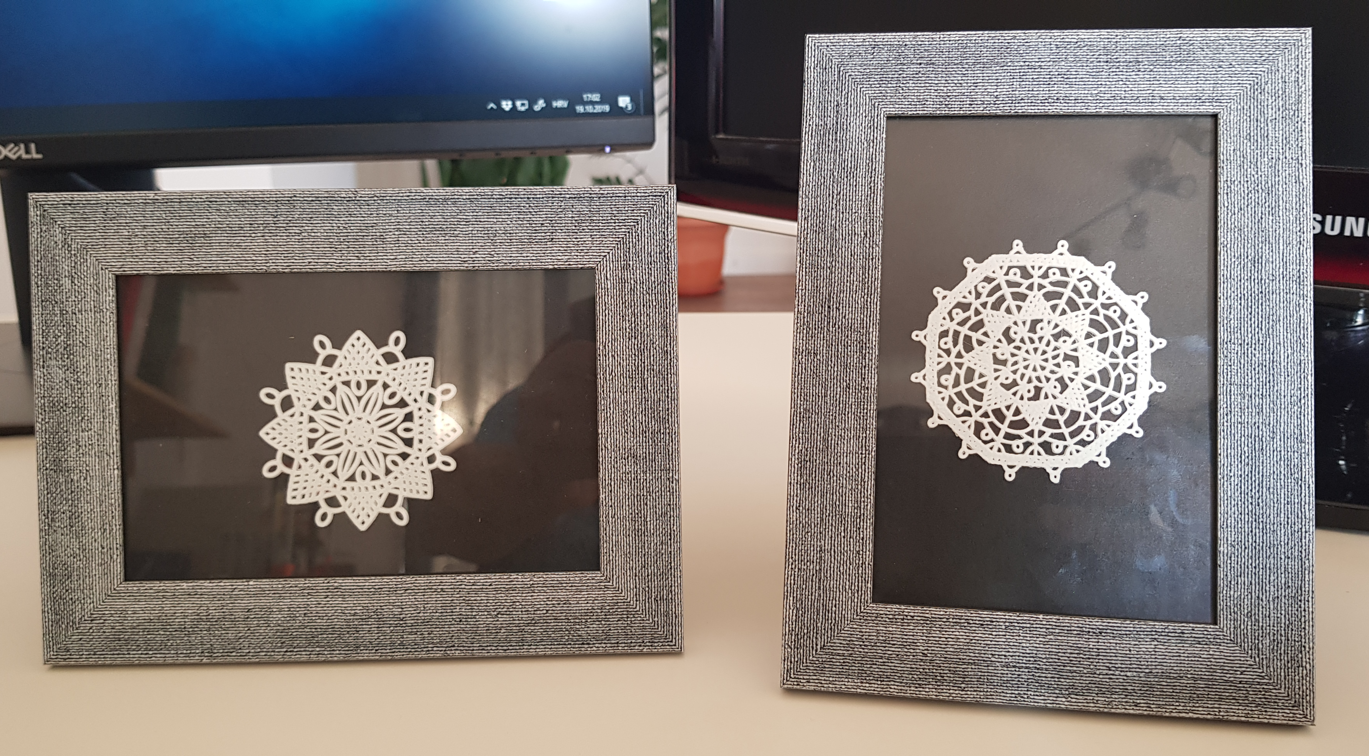

Slide 8
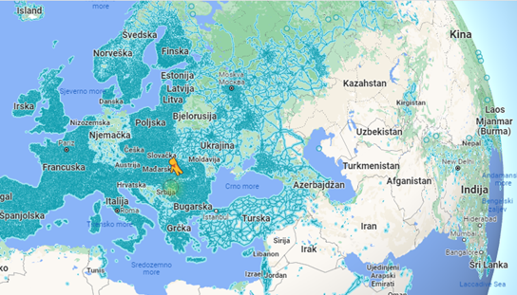
Ožujak 2020.

Slide 9
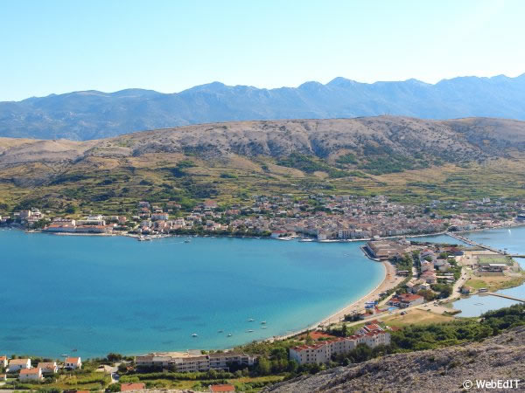
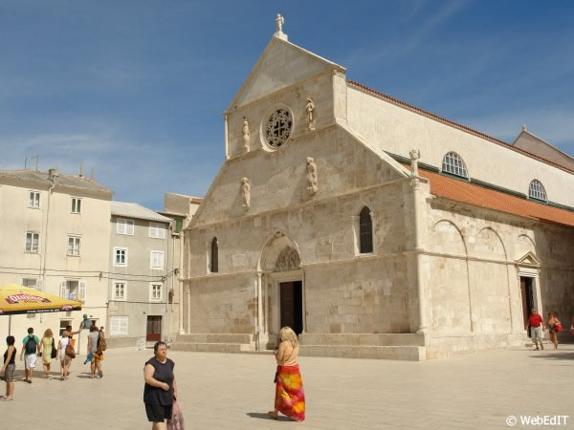
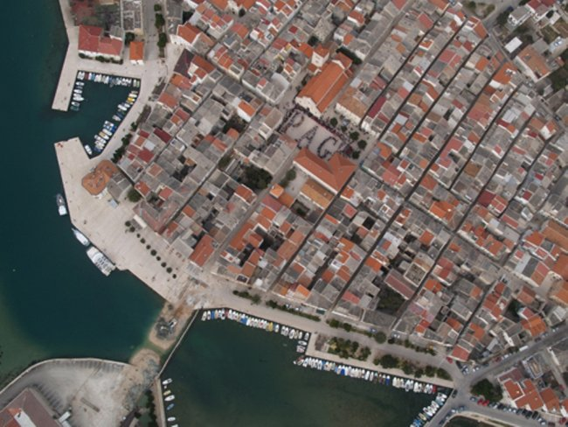
Grad Pag
Zborna crkva Uznesenja Blažene
Djevice Marije, Pag
Stara jezgra grada Paga

Slide 10
Virtualna šetnja kroz Muzej paške čipke

Slide 11
3D printer
Kolega Šime Gligora -izrada vizira za potrebe zdravstvenih djelatnika, na posuđenom 3D printeru.
3D printer – donacija školi od strane Zadarske županije.

Slide 12
3D Pag
Maketa – ispis jezgre grada Paga 3D printerom s istaknutim kulturnim građevinama
Svaku od isprintanih građevina moguće je umetnuti u plan grada na odgovarajuće mjesto
Suveniri – 3D ispisom građevina u mini obliku
QR kod - u unutrašnjosti isprintane građevine skriva se QR kod koji omogućuje virtualnu šetnju kroz građevinu

Slide 13
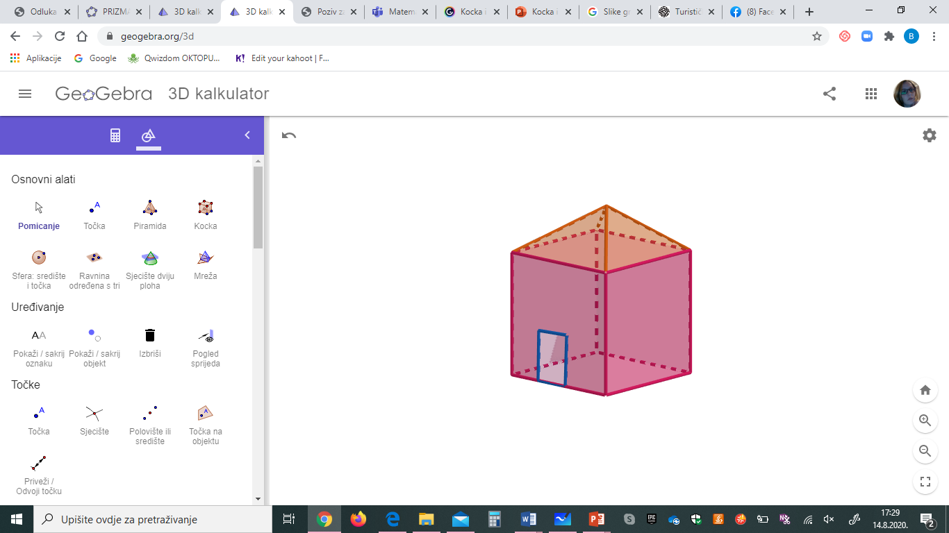
MATEMATIKA: kuća u Geogebri
GeoGebra je specijalizirani računalni program dinamične matematike.
Korištenjem GeoGebre otvaraju se nove mogućnosti spoja matematike, digitalnog svijeta geometrije i 3D grafike što učenicima omogućava interaktivno učenje, vizualizaciju matematičkih zadataka i razvijanje digitalnih kompetencija.

Slide 14
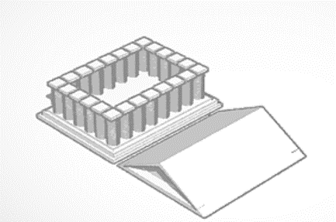
Tinkercad
https://www.tinkercad.com/
Tinkercad je jednostavni 3D CAD
online alat.
Pomoću njega se vektoriziranim
2D modelima dodaje 3D.
Učenici koristeći online tutoriale
vrlo jednostavno svladaju osnove
rada u Tinkercad-u.
Export u *.stl za 3D printer

Slide 15
INFORMATIKA: kuća u Tinkercadu

Slide 16
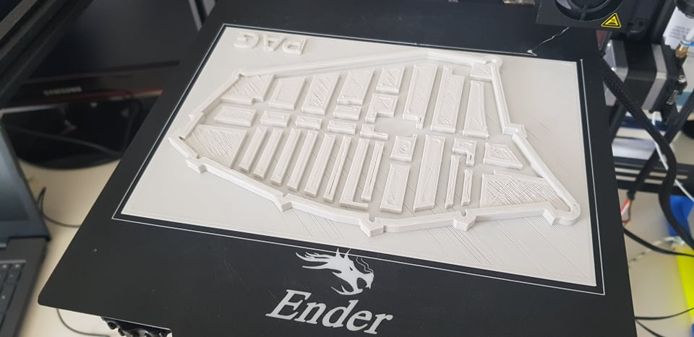
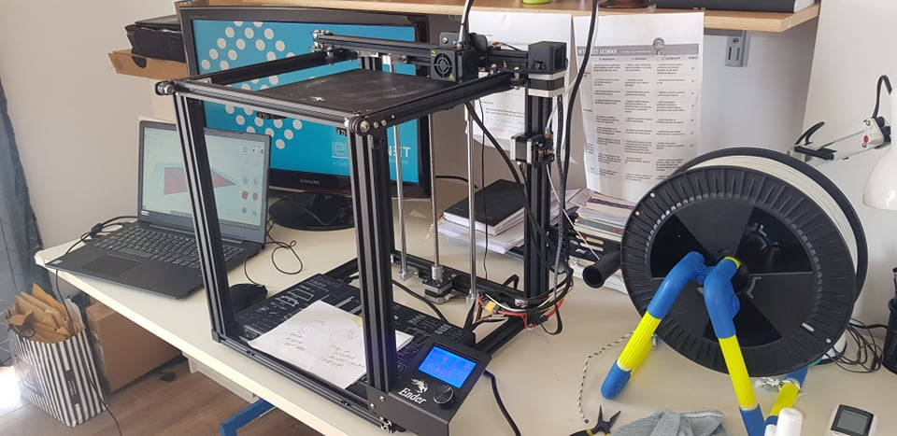
Ispis 3D modela
Ender 5 pisač
Program koji od 3D modela izradi G-code file.
G-code je format datoteke u kojem se nalaze „naredbe” za NC (numerical control) uređaj

Slide 17
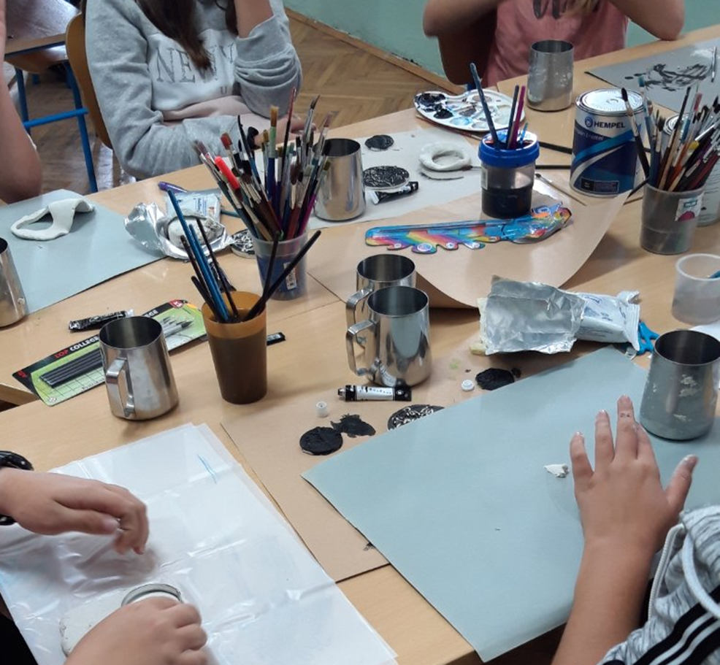

Slide 18
Virtualna šetnja zbornom crkvom Uznesenja Blažene djevice Marije u Pagu

Slide 19
NAGRADNI KVIZ
https://create.kahoot.it/details/60cd24ba-a92c-42ec-9606-08425c3d82da

Slide 20
Zaključak
Uspjeli smo ostvariti cilj, a to je izraditi određen broj proizvoda za našu zadrugu koristeći IKT u nastavi matematike, informatike i likovne kulture.
Projekt će teći kontinuirano, a sljedeći cilj je poboljšati i osuvremeniti suvenire naše zadruge koji prikazuju bogatu tradicionalnu i kulturnu baštinu našega grada.
Novi proizvodi proširuju ponudu naše zadruge, a time i osiguravaju veća financijska sredstva.

Slide 21
Knežev dvor
Paško kolo - karneval
Paški tanac
Pučka drama ‘’Paška robinja’’

Slide 22
Zahvale
Kolegi Šimi Gligori
Ravnateljici Željki Zubović
Kolegicama likovne kulture Marti Tuti/Petri Gulan
Poduzetničkom centru Ragan, Novalja

Slide 23
Hvala na pažnji!

